Slide 1

제주 옷차림 비서
날씨에 맞는 옷을 추천하고,
내가 입었던 옷을 기억해 주는 웹앱
좌유진
Notes:
안녕하세요. 제가 만든 '제주 옷차림 비서'를 소개하겠습니다. 제주 날씨에 맞는 옷차림을 추천하고, 내가 입은 옷을 기록해서 비슷한 날 다시 보여 주는 웹앱입니다.

Slide 2
왜 만들었나요?
제주 날씨는 변덕스럽고, 오늘 뭐 입을지는 매일 반복되는 고민
☁
🤔
💬
일교차·바람·비
작년엔 뭐 입었더라?
한 번에 물어보고 싶다
같은 기온이라도
바람과 비에 따라
체감이 달라요
비슷한 날 내가 입은 옷은 기억하기 어려워요
"내일 중문에서 걸을 건데 뭐 입지?"
→ 날씨 확인 + 옷 추천 + 내 기록 + AI 상담을 한 곳에서
Notes:
제주는 일교차와 바람이 커서 기온만으로 옷을 고르기 어렵습니다. 또 비슷한 날 내가 뭘 입었는지 기억하기도 힘들죠. 그래서 날씨, 추천, 기록, AI 상담을 한 곳에 모았습니다.

Slide 3
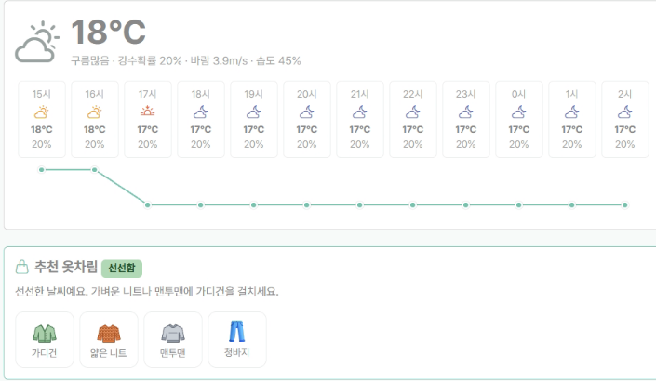
핵심 기능 ① 날씨 기반 옷차림 추천
제주시·서귀포시 동·읍·면 단위, 기상청 공공데이터 사용
오늘
내일
이번주
다음주
내 위치 또는 제주시, 서귀포시 동·읍·면 단위로 지역 선택
지금 기온 + 12시간 시간별 예보
기온을 8구간 (매우 더움 ~ 매우 추움)으로 나누어 구간별 옷차림 추천 카드
비·강풍(체감 -2℃)·일교차 팁까지 반영
마지막 본 지역을 기억해 자동 표시
Notes:
홈 화면에서 지역을 고르면 오늘, 내일, 이번주, 다음주 날씨와 추천 옷차림이 나옵니다. 화면은 실제 앱입니다. 지금 기온과 시간별 예보, 그 아래에 기온에 맞는 추천 옷 카드가 보입니다. 기온을 8단계로 나누고, 비나 바람이 강한 날은 우산이나 바람막이, 체감온도까지 반영합니다.

Slide 4
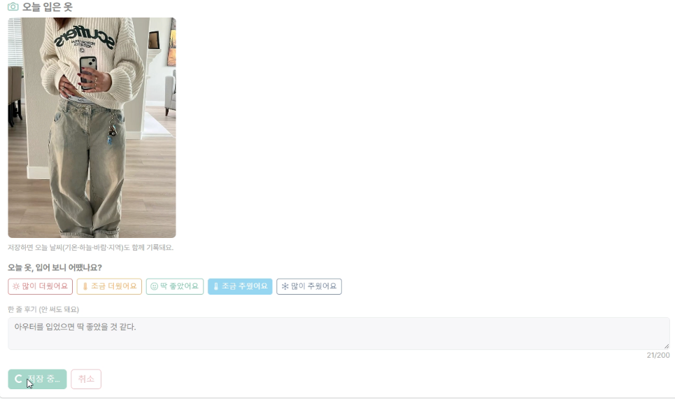
핵심 기능 ② 비슷한 날 입었던 옷 추천
오늘 입은 옷 기록 · 사진과 날씨, 느낌을 한 번에 기록해요
오늘 입은 옷 사진을 올리면 그날 날씨도 함께 저장돼요
오늘 입은 옷에 대해 더웠는지, 추웠는지 등 느낌을 남길 수 있어요
사진은 비공개 저장, 마이페이지에서 달력·목록으로 확인
옷 사진·날짜·날씨·느낌을 Supabase에 저장해서 재로그인해도 남아요
Notes:
왼쪽은 오늘 입은 옷 사진을 올리는 화면입니다. 사진을 올리면 그날 날씨가 함께 저장되고, 더웠는지 추웠는지 같은 느낌과 한 줄 후기를 남길 수 있어요. 사진은 본인만 볼 수 있게 비공개로 저장되고, 사진, 날짜, 날씨, 느낌은 Supabase에 저장되기 때문에 다시 로그인해도 그대로 남습니다.

Slide 5
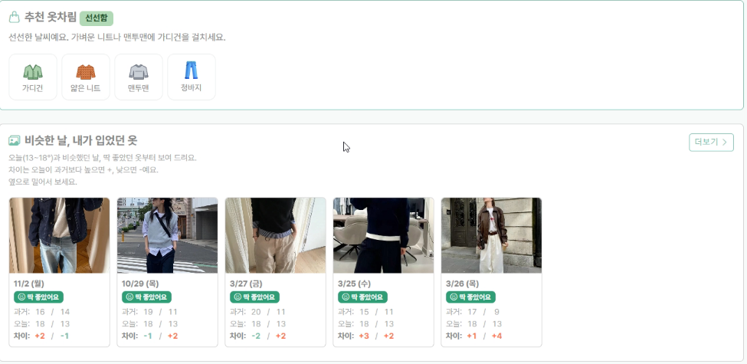
핵심 기능 ② 비슷한 날 입었던 옷 추천
비슷한 날 내가 입었던 옷 · 오늘 날씨와 비슷했던 날, 내가 입은 옷을 다시 보여줘요
오늘과 날씨가 비슷했던 날 '딱 좋았어요'라고 평가한 옷부터 보여줘요
최고·최저 기온을 각각 비교해 '과거 / 오늘 / 차이'로 표시
기록이 쌓일수록 추천이 더 정확해져요
Notes:
이 화면은 오늘과 날씨가 비슷했던 날 내가 입은 옷을 보여주는 추천입니다. 그날 '딱 좋았어요'라고 평가한 옷부터 보여주고, 최고·최저 기온을 각각 비교해서 과거, 오늘, 차이를 카드에 표시합니다. 기록이 쌓일수록 추천이 더 정확해집니다.

Slide 6
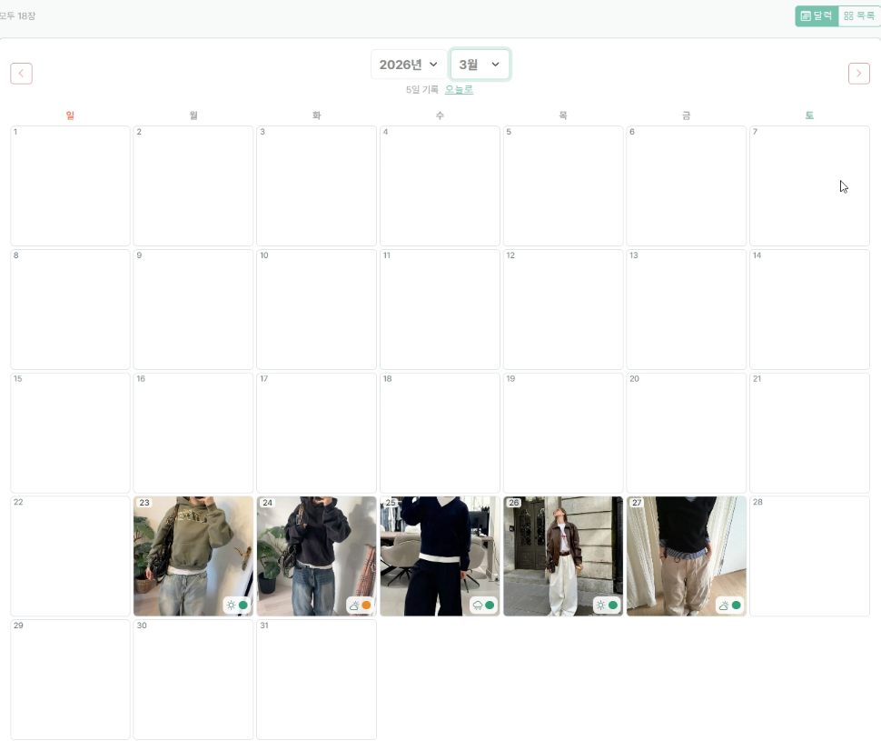
마이페이지: 내 옷 기록 달력
올린 사진을 날씨와 함께 모아 보는 나만의 옷장
사진을 올린 날은 사진과 날씨 아이콘, 느낌 색 점이 보여요
연·월을 골라 이동하고, 목록 보기로도 확인해요
지난 날짜에도 사진을 올리면 그날의 관측 날씨가 자동 저장돼요
느낌·후기는 나중에 고치고, 사진은 지울 수 있어요
Notes:
마이페이지의 달력입니다. 사진을 올린 날에는 그날 입은 옷 사진과 날씨 아이콘, 느낌을 나타내는 색 점이 표시됩니다. 연도와 월을 골라 이동할 수 있고, 지난 날짜에도 사진을 올리면 그날의 관측 날씨가 자동으로 저장됩니다. 이 기록이 모두 Supabase에 저장되어 있어서 다시 로그인해도 그대로 남아 있습니다.

Slide 7
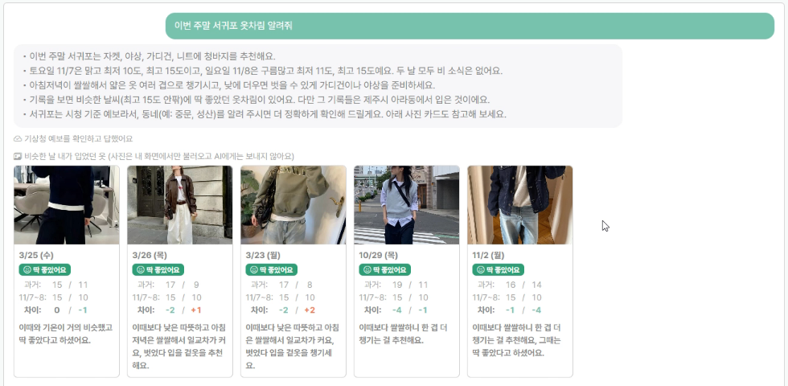
핵심 기능 ③ AI 도우미 (에이전트)
Claude가 직접 도구를 불러 실제 예보와 내 기록을 확인한 뒤 답해요
노형·성산 같은 동네 이름으로 날씨 조회
내 후기를 근거로 맞춤 조언
예) "후기에 '긴팔이었으면 더 좋았을 듯'이라고 쓰셨으니, 긴팔을 챙겨 보세요"
화면 추천과 같은 규칙을 사용
로그인 필수, 하루 20회 제한
사진은 AI에 보내지 않음
Notes:
가장 특별한 기능은 AI 도우미입니다. 화면은 '이번 주말 서귀포 옷차림 알려줘'라고 물은 실제 결과입니다. 단순 챗봇이 아니라 Claude가 날씨 조회 도구와 내 과거 기록 조회 도구를 직접 호출한 뒤 답하고, 아래에는 비슷했던 날의 내 사진과 한 문장 조언이 붙습니다. 사진은 AI에게 보내지 않고 날짜, 기온, 느낌, 후기 글만 사용해서 개인정보를 지켰고, 하루 20회로 서버에서 제한합니다.

Slide 8
핵심 기능 ③ AI 도우미 (에이전트)
Claude가 직접 도구를 불러 실제 예보와 내 기록을 확인한 뒤 답해요
"내일 중문에서 하루 종일 걸을 건데 뭐 입을까?"
동네 이름(노형·성산·모슬포)을 알아듣고 해당 지역 날씨 조회
내 후기를 근거로 맞춤 조언
화면 추천과 같은 규칙을 써서 답이 어긋나지 않음
로그인 필수, 하루 20회 (서버에서 제한)
사진은 AI에 보내지 않음 (개인정보 보호)
get_weather 실제 기상청 예보 조회
get_past_outfits 내 과거 기록·후기 조회
comment_on_outfit_cards 카드별 조언
Notes:
가장 특별한 기능은 AI 도우미입니다. 단순 챗봇이 아니라, Claude가 날씨 조회 도구와 내 과거 기록 조회 도구를 직접 호출한 뒤 답합니다. 사진은 AI에게 보내지 않고 날짜, 기온, 느낌, 후기 글만 사용해서 개인정보를 지켰고, 남용 방지를 위해 하루 20회로 서버에서 제한합니다.

Slide 9
사용한 공공데이터 API 3개
공공데이터포털 · 기상청 오픈 API, 서비스마다 활용신청
기상청 단기예보
오늘·내일 시간별 예보, 이번주 3일 후까지
옷차림 추천, 사진과 함께 저장하는 날씨
1
기상청 중기예보
이번주·다음주의 4~10일 후 날씨 예보
2
기상청 지상관측(ASOS)
지난 날짜에 올리는 옷 사진의
그날 관측 날씨 (제주·고산·성산·서귀포)
3
Notes:
날씨 데이터는 공공데이터포털의 기상청 API 3개를 썼습니다. 단기예보는 오늘, 내일과 이번주 앞부분 예보, 그리고 옷차림 추천과 사진 저장 때 쓰는 날씨입니다. 중기예보는 4일에서 10일 뒤까지라 이번주 뒷부분과 다음주에 씁니다. 지상관측 ASOS는 지난 날짜의 옷 사진을 올릴 때 그날의 실제 관측 날씨를 붙이는 데 씁니다. 키는 서버에서만 사용합니다.

Slide 10
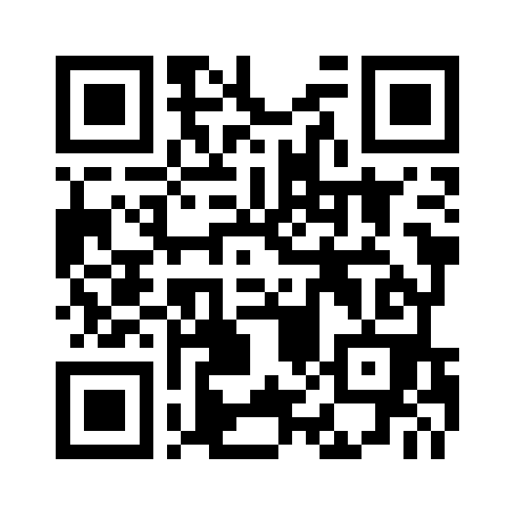
직접 써보세요
제주 옷차림 비서
감사합니다
Notes:
이어서 시연 영상을 보시겠습니다. (영상 1~2분) 영상 후 QR 코드로 직접 접속해 보실 수 있습니다. 감사합니다.

